Slide 1
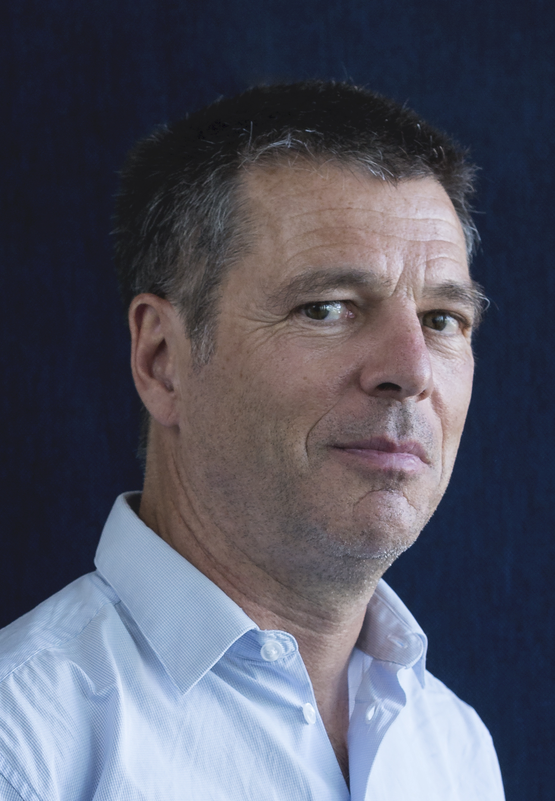
Réchauffement climatique,
Prévisions et dernier rapport du GIEC
François-Marie
Bréon

Slide 2
Qui je suis…
Chercheur au Laboratoire des Sciences du Climat et de l’Environnement (CEA-CNRS-UVSQ)
Auteur du 5ème rapport du GIEC (2014) mais pas du 6ème (2021)
Président de l’AFIS depuis 2020
Membre du CA des Voix du Nucléaire
Actif sur Tweeter : @fmbreon
Auteur de 2 livres “grand public”

Slide 3
Le GIEC
Groupe d'experts intergouvernemental sur l'évolution du climat (Intergovernmental Panel on Climate Change)
Créé par l’ONU en 1988
Premier rapport en 1990; sixième en 2022
Quelques rapports spéciaux en plus
Rapports écrits par les experts. Le “résumé pour les décideurs” est négocié et approuvé par les représentants des états
Les auteurs ne sont pas rémunérés par le GIEC. Ils consacrent une partie de leur temps de travail à cette activité

Slide 4
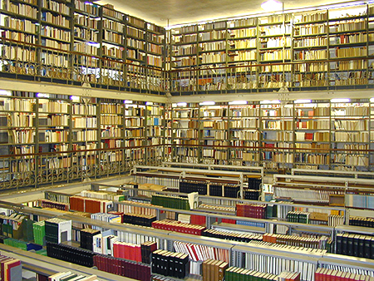
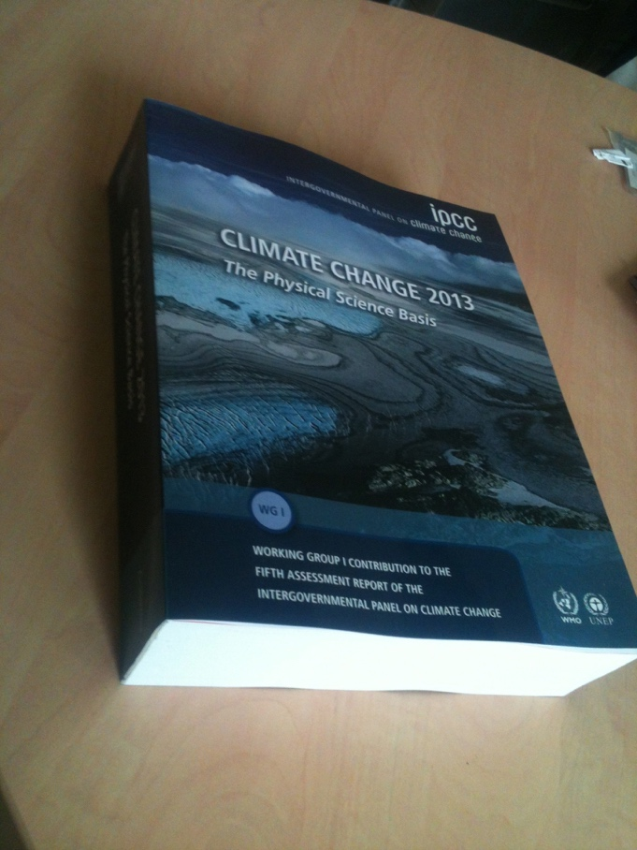
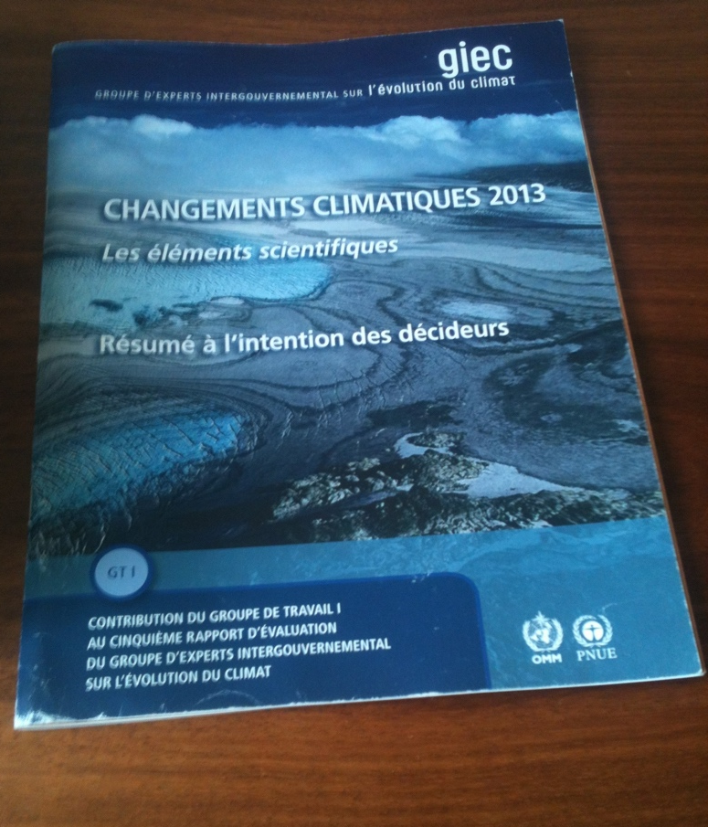
Le travail du GIEC
On part de la littérature scientifique
Rapport complet (500-1000 pages)
“Résumé pour les décideurs” (20-30 pages)
Et la communication grand public suit (sans contrôle)…

Slide 5
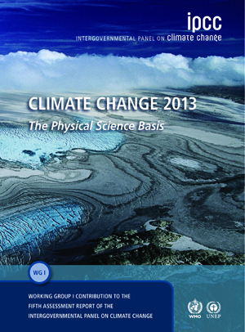
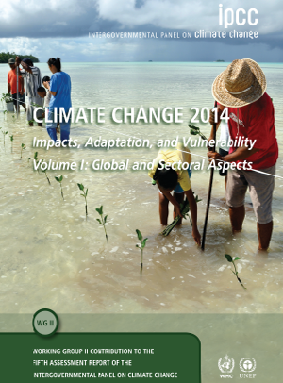
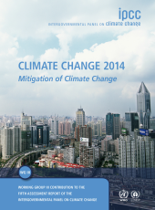
GIEC : Trois Groupes
Groupe 1
Science du climat
Groupe 2
Impact et vulnérabilité
Groupe 3
Atténuation du CC
200-250 auteurs par groupe, organisés par chapitres (avec 2-3 coordinateurs)
Dans le groupe 1, TOUS les auteurs sont des académiques (chercheurs et enseignants-chercheurs) travaillant sur la thématique du climat.
Les profils sont plus divers dans les autres groupes

Slide 6
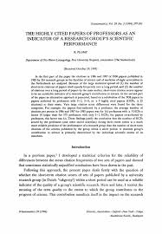





Le rapport EN chiffres
14 000 publications scientifiques évaluées
Auteurs
234 auteurs de 65 pays
28% femmes, 72% hommes
63% nouveaux auteurs principaux
Processus
de Relecture
78,000+ commentaires
46 pays ont participé à la relecture par les gouvernements

Slide 7
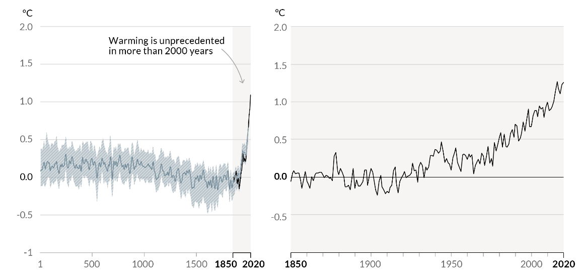
Augmentation rapide des Températures
Le climat de la Terre s’est réchauffé à un rythme sans précédent depuis au moins 2000 ans
le réchauffement est sans précédent depuis plus de 2000 ans
augmentation de
1.1 °C

Slide 8




Autres constats
Concentration
CO₂
Montée du
niveau des mers
rise
surface de la
banquise arctique
recul des glaciers
retreat
la plus élevée
depuis au moins
2 millions d’années
la plus rapide
depuis au moins
3000 ans
la plus réduite
depuis au moins
1000 ans
sans précédent
depuis au moins
2000 ans
Ce sont là des estimations prudentes. Il est probable que le caractère “exceptionnel” s’applique sur des périodes plus longues

Slide 9

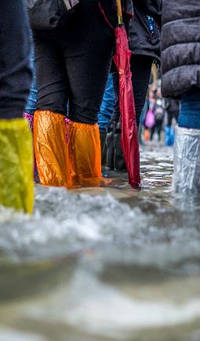
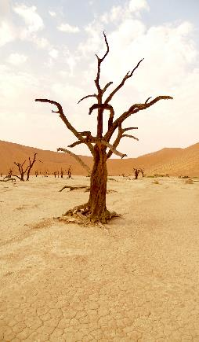
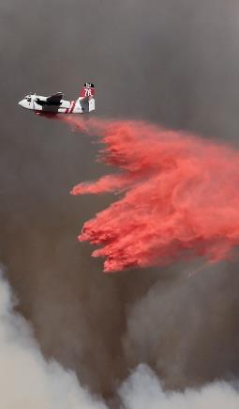
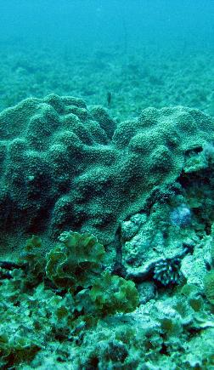
Des extrêmes plus fréquents
Océans
réchauffement
acidification
perte d’oxygène
Chaleur extrême
plus fréquente
plus intense
Fortes précipitations
plus fréquentes
plus intenses
Sécheresse
augmentation dans certaines régions
Conditions météorologiques propices aux incendies
plus fréquentes
Photo Credits from left: 1. Luiz Guimaraes 2. Jonathan Ford 3. Peter Burdon 4. Ben Kuo 5. NOAA

Slide 10
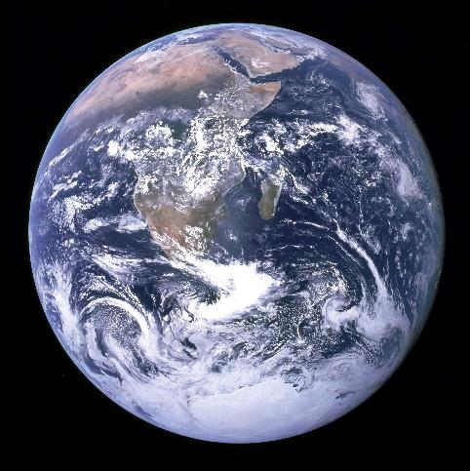
Les changements climatiques récents sont généralisés, rapides et s'intensifient.
Ils sont sans précédent depuis des milliers d'années.
[Credit: NASA]

Slide 11
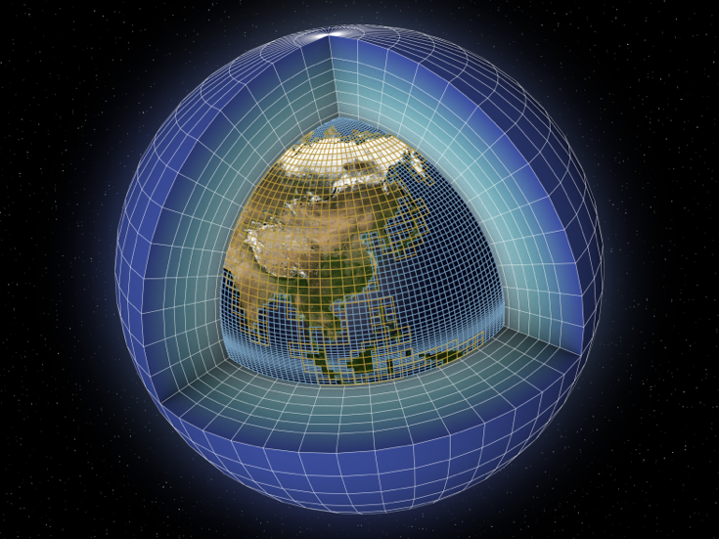
Interpréter ces changements ?
Pour interpréter les changements et anticiper le futur, on utilise des modèles
Modèles climatiques similaires aux modèles météo, mais avec des modules qui prennent en compte les processus lents (courants marins, calottes polaires, distribution de végétation

Slide 12
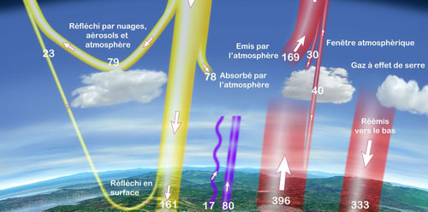
L’effet de serre
Solaire (λ<3 µm)
InfraRouge (λ>4 µm)
Flux radiatifs moyens donnés sur la figure en
W m⁻²
L’atmosphère est pratiquement transparente au rayonnement solaire (λ < 3 µm)
Elle est largement opaque au rayonnement infra-rouge (λ > 4 µm)
Principe bien compris depuis plusieurs siècles
Principaux gaz: Vapeur d’eau (H₂O), Dioxyde de Carbone (CO₂), Méthane (CH₄), protoxyde d’Azote (N₂O). 99% de l’atmosphère (O₂, N₂) n’y participe pas.

Slide 13
CO₂-Température. Un lien ?
FAR 1990: The size of this warming is broadly consistent with predictions of climate models, but it is also of the same magnitude as natural climate variability. Thus the observed increase could be largely due to this natural variability ; (Peut être)
SAR 1995 : The balance of evidence suggests a discernible influence on global climate. (Il semble bien que oui)
TAR 2001 : There is new and stronger evidence that most of the warming observed over the last 50 years is attributable to human activities. (Probablement)
AR4 2007 : Most of the observed increase in global averaged temperature [] is very likely due to the increase in anthropogenic greenhouse gas concentrations. (Très probablement)
AR5 2013 : Human influence on the climate system is clear. This is evident from the increasing greenhouse gas concentrations in the atmosphere, […] and understanding of the climate system. (On comprend bien)
AR6 2021 : It is unequivocal that human influence has warmed the atmosphere, ocean and land (Aucun doute)

Slide 14
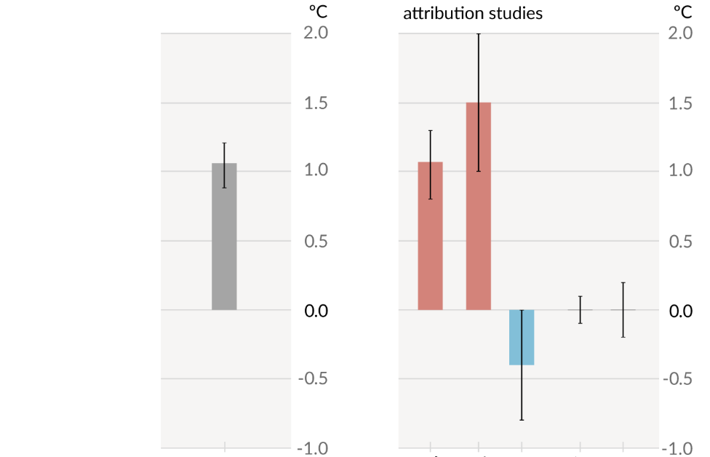
Interprétation…
réchauffement
refroidissement
Observé
Effet de serre additionnel
Forçages naturels (Soleil, volcans)
Total
Aérosols
Variabilité interne
(Courants marins)
Le réchauffement observé est dû aux émissions issues des activités humaines, le réchauffement dû aux gaz à effet de serre étant partiellement masqué par le refroidissement dû aux aérosols

Slide 15
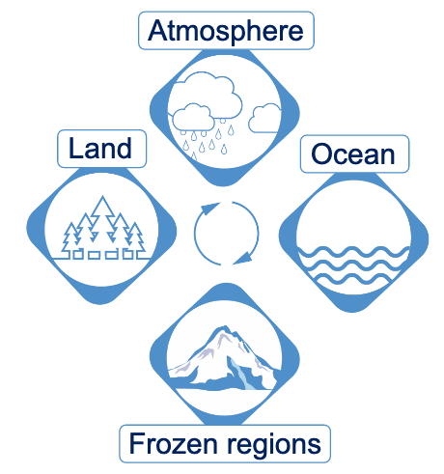
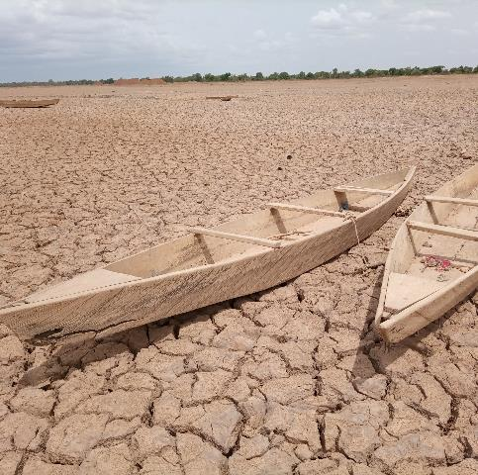
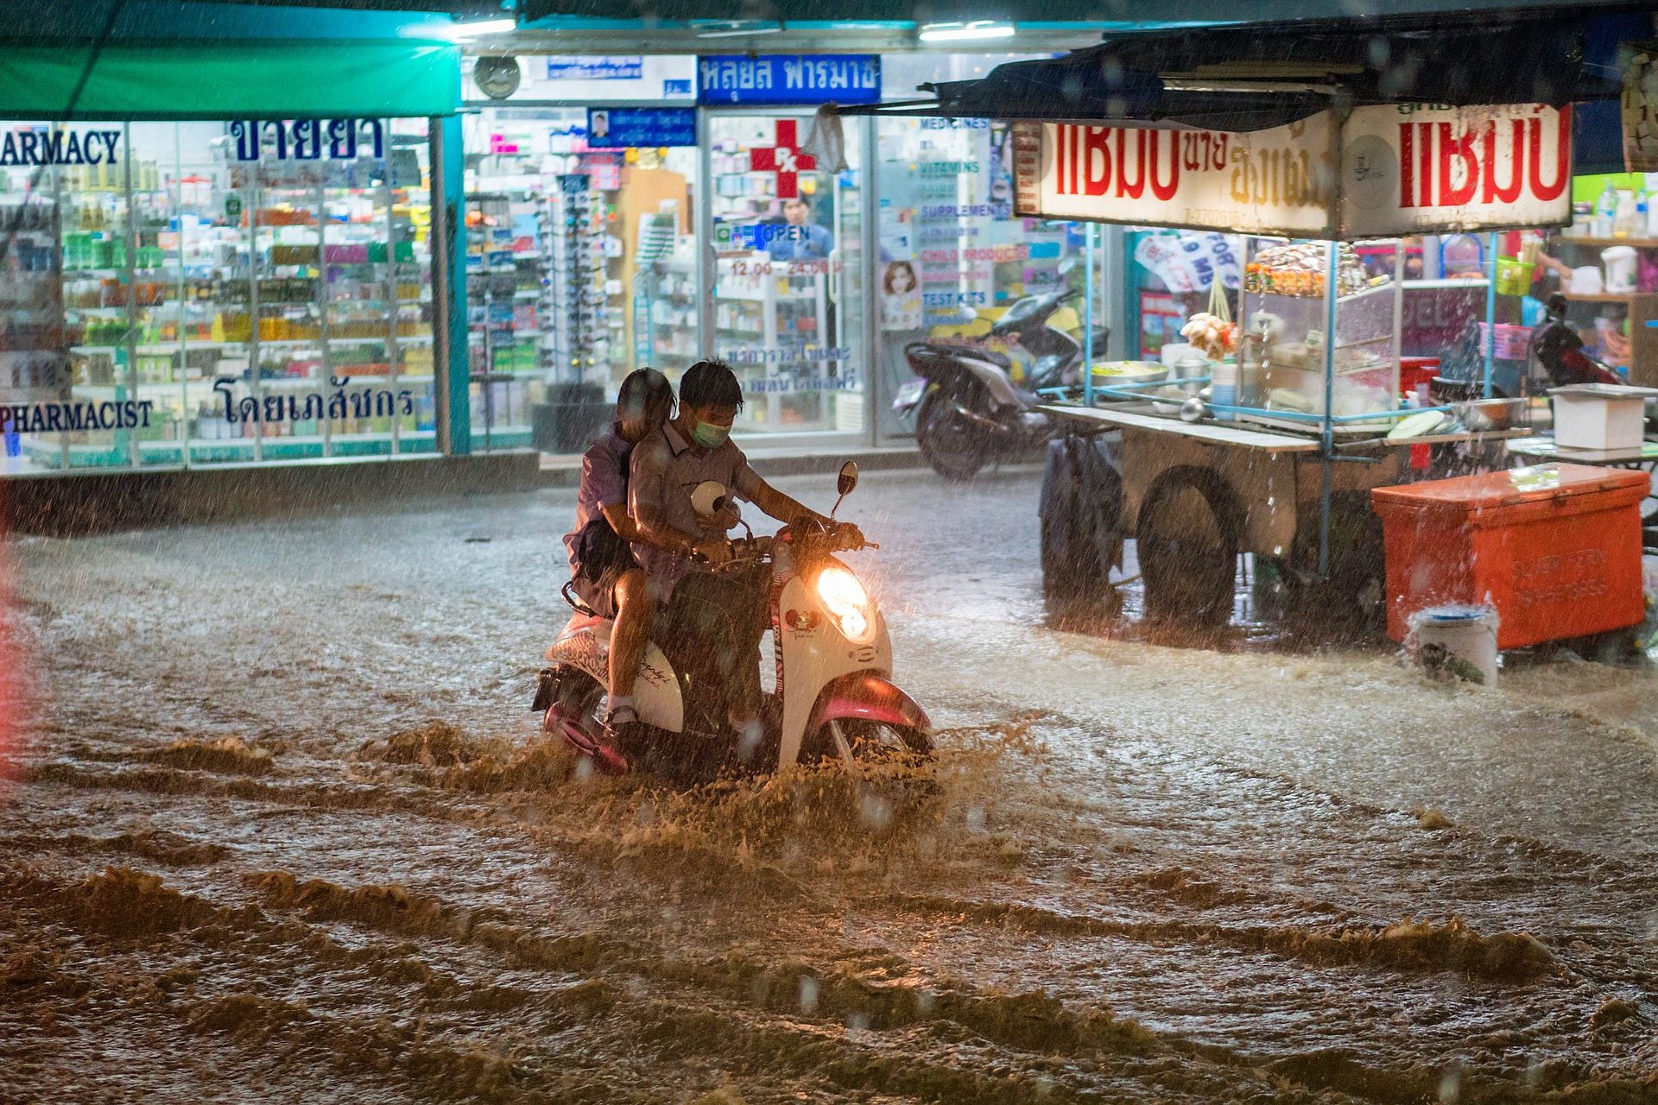
Cycle de l’eau
Une atmosphère plus chaude peut contenir plus de vapeur d’eau
Avec le réchauffement climatique, l’évaporation est plus intense et rapide
Augmentation de la fréquence des sécheresses
Augmentation des précipitations intenses

Slide 16
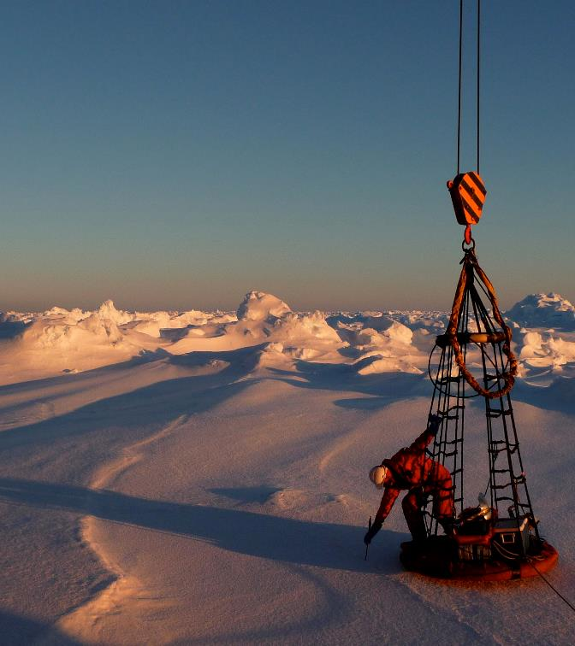
Influence humaine ?
L’influence humaine est le principal facteur …
de l’augmentation de la fréquence et de l’intensité des extrêmes chauds
du réchauffement de l’océan depuis les années 1970, et de son acidification
des changements visibles dans les zones gelées de la planète :
  • recul global des glaciers depuis les années 1990
  • baisse de 40% de la banquise arctique depuis 1979
  • diminution du manteau neigeux de printemps depuis les années 1950

Slide 17

Analyses régionales
La Terre a été divisée en 45 régions. Le changement climatique et ses impacts est analysé sur chacune

Slide 18
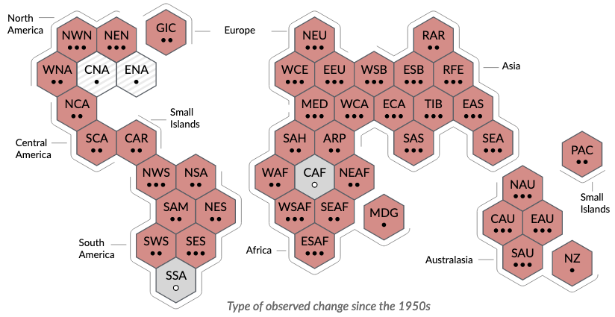


Fréquences des canicules
Augmentation
Diminution
Incertain
Absence de donnée
Confiance en une cause anthropique
Forte
Moyenne
Faible par absence d’accord
Absence de données

Slide 19
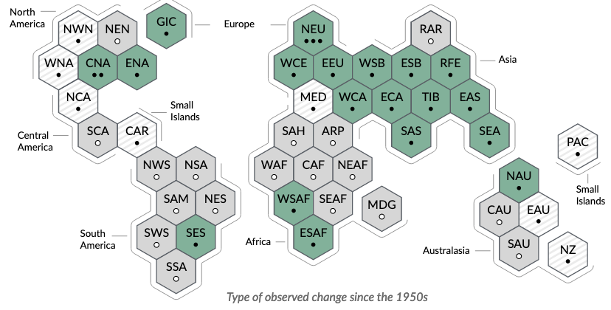

Précipitations extrêmes
Augmentation
Diminution
Incertain
Absence de donnée
Confiance en une cause anthropique
Forte
Moyenne
Faible par absence d’accord
Absence de données

Slide 20
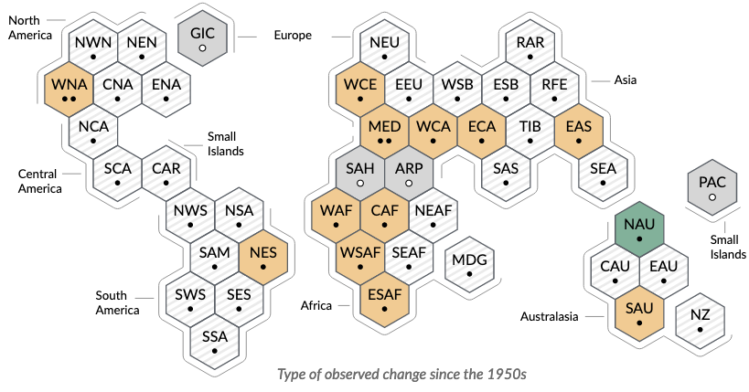

Sécheresses
Augmentation
Diminution
Incertain
Absence de donnée
Confiance en une cause anthropique
Forte
Moyenne
Faible par absence d’accord
Absence de données

Slide 21
Impact sur la biosphère
Date de floraison des Cerisiers à Kyoto
__ Moyenne sur 20 ans
Date de vendange des vignobles français
(valeur moyenne sur la décennie précédent la date indiquée)

Slide 22
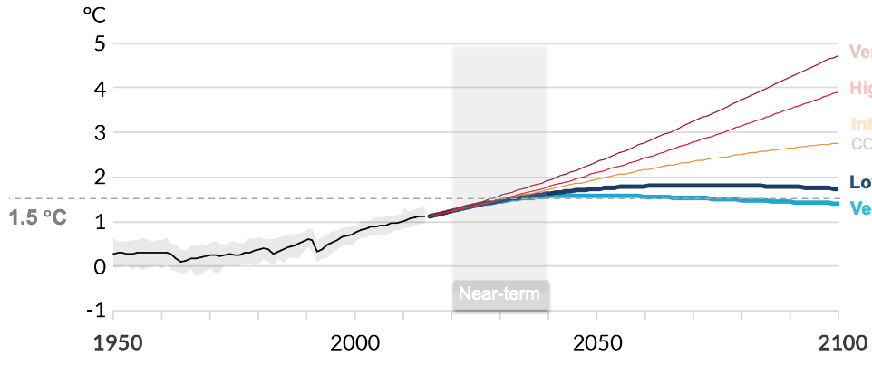
Projections pour le futur
Les émissions à venir entraînent un réchauffement supplémentaire
Emissions de CO₂
Très élevées
Elevées
intermédiaires
Basses
Très basses
Court
terme
1.5 degrés sera dépassé avant 2040
Possibilité de repasser dessous avec des efforts très importants et rapides
Le 2 degrés (fixé par les états lors des accords de Paris) est encore “possible”

Slide 23
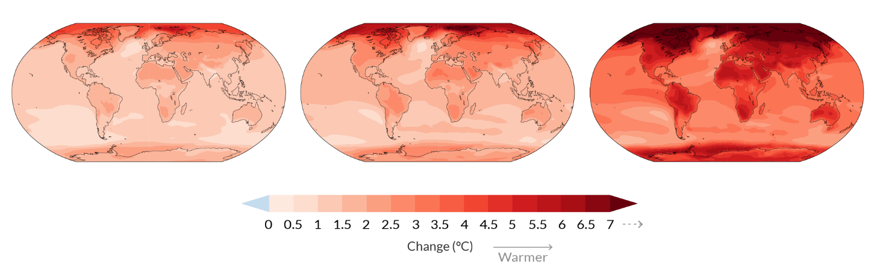
Variations spatiales
Le réchauffement n’est pas homogène : + fort sur les terres et sur les régions polaires
Changements simulés …
… pour 1.5°C
… pour 2°C
… pour 4°C
changement (°C)
plus chaud
Pour chaque fraction de réchauffement planétaire supplémentaire, les changements sont amplifiés

Slide 24
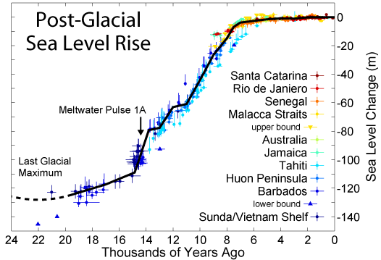
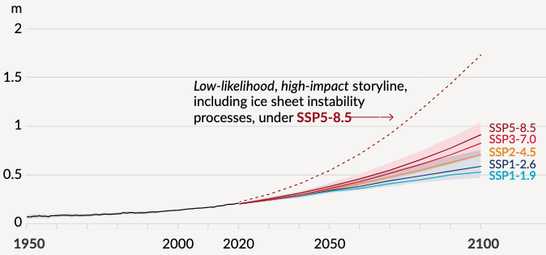
Niveau des mers
Passé (24 000 ans)
Présent (30 ans)
Futur (100 ans)
L’élévation du niveau des mers est due à
• L’expansion thermique des océans
• La fonte des glaces
Même si on stabilise le climat, ces processus vont continuer durant les prochains siècles conduisant à une hausse continue du niveau des mers
Il y a de fortes incertitudes sur la dynamique des calottes glaciaire. Une déstabilisation n’est pas exclue

Slide 25
Focus sur l’Europe
Extrait Fact sheet Europe
Quels que soient les niveaux futurs de réchauffement climatique, les températures augmenteront dans toutes les régions européennes à un rythme dépassant les changements de température moyenne mondiale, similaires aux observations passées.
• La fréquence et l'intensité des extrêmes de chaleur, y compris les vagues de chaleur marines, ont augmenté au cours des dernières décennies et devraient continuer d'augmenter quel que soit le scénario d'émissions de GES. Les seuils critiques pertinents pour les écosystèmes et les humains devraient être dépassés pour un réchauffement planétaire de 2 °C et plus.
• La fréquence des vagues de froid et des jours de gel diminuera dans tous les scénarios d'émissions de gaz à effet de serre et à tous les horizons temporels, à l'instar des observations passées
• Les observations ont un schéma saisonnier et régional cohérent avec l'augmentation prévue des précipitations en hiver en Europe du Nord. Une diminution des précipitations est projetée en été en Méditerranée s'étendant aux régions du nord. Les précipitations extrêmes et les inondations pluviales devraient augmenter à des niveaux de réchauffement planétaire dépassant 1,5 °C dans toutes les régions, à l'exception de la Méditerranée.
• Quel que soit le niveau de réchauffement climatique, le niveau relatif de la mer augmentera dans toutes les zones européennes à l'exception de la mer Baltique, à un rythme proche ou supérieur au niveau moyen mondial de la mer. Les changements devraient se poursuivre au-delà de 2100. Les événements extrêmes du niveau de la mer deviendront plus fréquents et plus intenses, entraînant davantage d'inondations côtières. Les rivages le long des côtes sablonneuses reculeront tout au long du 21e siècle.
• De fortes baisses des glaciers, du pergélisol, de l'étendue de la couverture neigeuse et de la durée saisonnière de la neige aux latitudes/altitudes élevées sont observées et se poursuivront dans un monde en réchauffement.
• De multiples facteurs d'impact climatique ont déjà changé simultanément au cours des dernières décennies. Le nombre de changements de facteurs d'impact climatiques devrait augmenter avec l'augmentation du réchauffement climatique
Europe occidentale et centrale (WCE)
• Augmentation projetée des inondations pluviales avec un réchauffement global de 1,5°C (degré de confiance moyen) et de 2°C et plus (degré de confiance élevé).
• Tendance à la hausse observée des crues des rivières et augmentation prévue à 2°C et plus du réchauffement climatique (degré de confiance élevé).
• Augmentations prévues des sécheresses hydrologiques, agricoles et écologiques à des niveaux de réchauffement au milieu du siècle de 2 °C ou plus, quel que soit le scénario d'émissions de GES (degré de confiance moyen).
Méditerranée (MED)
• Augmentation observée des sécheresses hydrologiques, agricoles et écologiques (degré de confiance moyen), augmentation prévue de l'aridité et des conditions météorologiques de feu lors d'un réchauffement global de 2°C et plus (degré de confiance élevé).
• Combinaison prévue de changements climatiques (réchauffement, températures extrêmes, augmentation des sécheresses et de l'aridité, diminution des précipitations, augmentation des incendies, niveaux moyens et extrêmes de la mer, diminution de la couverture neigeuse et diminution de la vitesse du vent) d'ici le milieu du siècle et à réchauffement global d'au moins 2°C et plus (degré de confiance élevé).

Slide 26
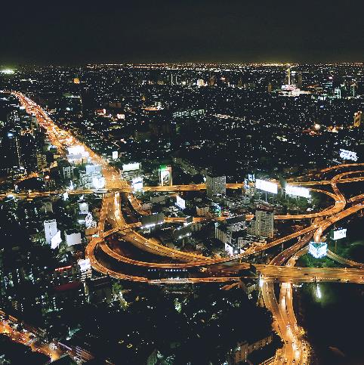
À moins d'une réduction immédiate, rapide et à grande échelle des émissions de gaz à effet de serre, limiter le réchauffement à 1,5°C
sera hors de portée.
[Credit: Peter John Maridable]

Slide 27
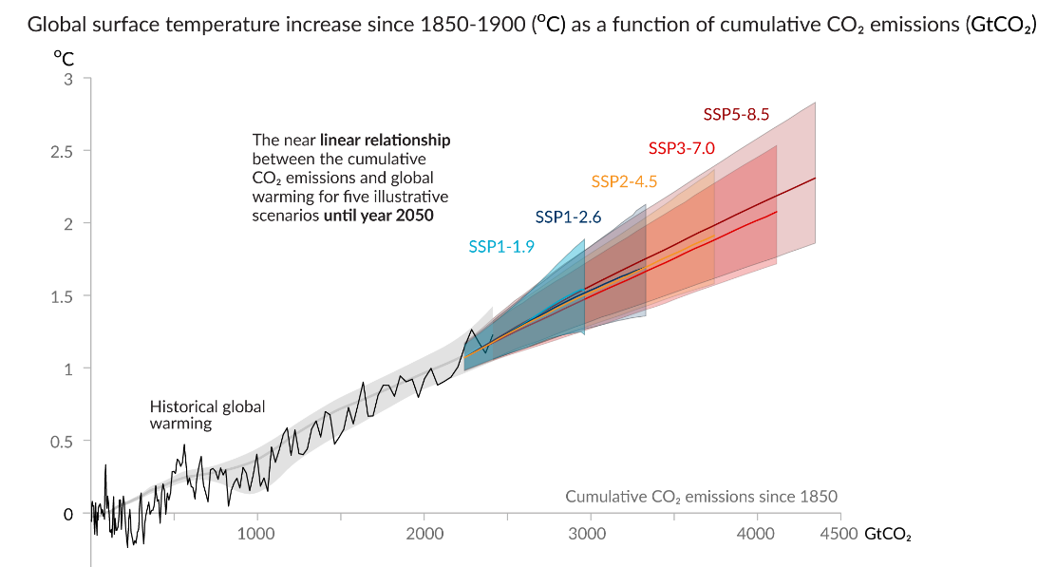
Lien CO2 - Température
Chaque tonne d'émissions de CO₂ contribue au réchauffement de la planète
Emissions de CO₂
très élevées
High CO₂ emissions
élevées
Hausse de la température
Intermediate CO₂ emissions
intermédiaires
Low CO₂ emissions
basses
très basses
plus de CO₂
Le paramètre important est le total des émissions de CO2; le rythme a une influence mineure

Slide 28
Doit on limiter le changement climatique ?
Les rapports du GIEC montrent que le changement climatique va avoir des impacts graves sur la santé, l’agriculture, les écosystèmes…
Mais, la lutte contre le changement climatique peut aussi avoir des impacts grave sur l’économie, le niveau de vie, le développement au sens large
La lutte contre le CC a des impacts négatifs assez rapides, et des bénéfices lointains (en temps).
On est donc face à un choix politique qui revient à privilégier les générations actuelles ou les générations futures
Il y a aussi un aspect géographique : Les dommages (dus au CC) ne sont pas sur les lieux de l’émission; certains pays sont plus vulnérables que d’autres. Clairement, on n’est pas dans un cadre pollueur-payeur.
Cela rend les négociations internationales (qui doit faire les efforts) particulièrement difficile

Slide 29
Comment limiter le changement clim. ?
Pour lutter contre le changement climatique, il faut diminuer nos émissions de CO₂ (prioritairement), méthane et N₂O (aussi)
Méthane lié à fuites de gaz naturel, décharges, et agriculture
N₂O essentiellement lié à agriculture
CO₂ lié à l’utilisation des combustibles fossiles : Charbon, pétrole, gaz naturel.
La diminution de ces usages passe par
Sobriété (Moins de viande, de m², de km parcourus, d’objets, d’eau chaude…)
Efficacité (isolation, meilleurs rendements des moteurs, co-génération…)
Electrification (non carbonée) des usages énergétiques
On peut aussi compter sur la géo-ingénierie pour limiter le réchauffement
La contribution relative de ces différents leviers relève de choix politiques. La science est muette pour arbitrer entre un scénario de type NegaWatt (forte sobriété) ou une transition massive vers une électricité nucléaire.

Slide 30
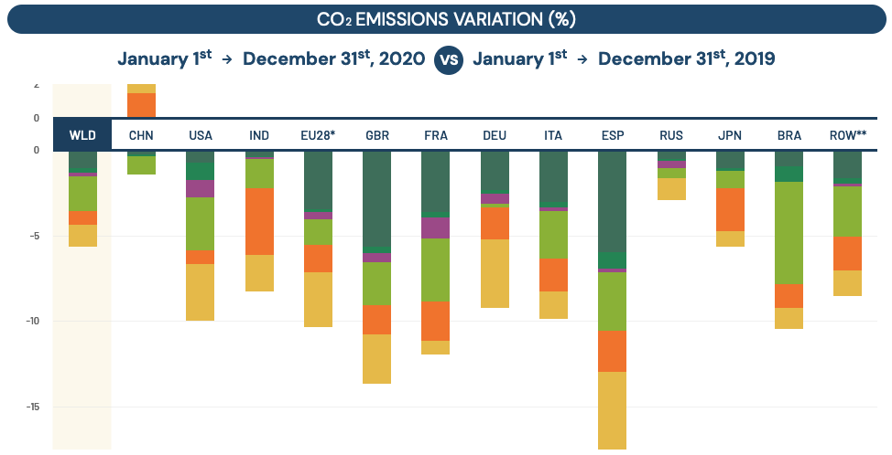

Une pandémie (supp) tous les ans ?
2019 => 2020
0 %
-5 %
-10 %
Electricité
Industrie
Transport terrestre
Résidentiel et Tertiaire
Aviation Nationale
Aviation Internationale
-15 %
Source : carbonmonitor.org
Entre 2019 et 2020, les émissions mondiales ont diminué de ≈5,5%
Réduction des transports terrestres était la première cause
Variable suivant les pays. Notez la contribution de l’aviation dans les pays occidentaux

Slide 31
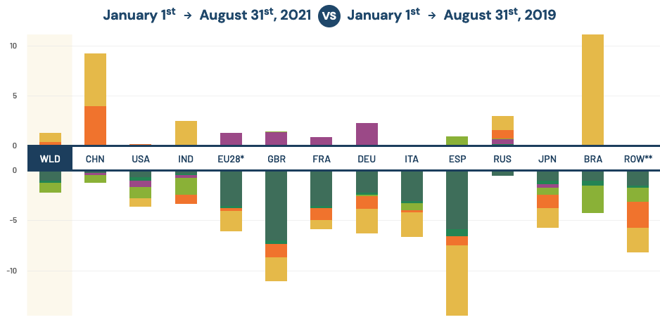
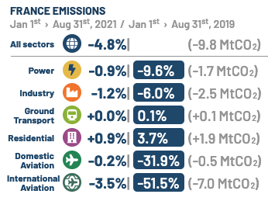
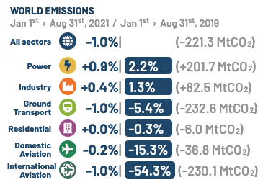
Mais pas durable…
2019 => 2021 (Janvier-Aout)
En France, la diminution 2019=>2021 est essentiellement liée au transport aérien international
Diminution de ≈1% en mondial

Slide 32
En conclusions…
Le changement climatique est bien là. Il a déjà des impacts sur le bien être, les infrastructures et les écosystèmes
Il est clair que les impacts du changement climatique vont aller en s’amplifiant, avec l’augmentation des températures. La production agricole sera impactée avec des conséquences graves si des mesures compensatoires ne sont pas prises
Limiter le réchauffement climatique à 1,5 degrés (1,1 aujourd’hui) est virtuellement hors de portée du fait de l’inertie sociétale
Certains impacts sont irréversibles et le niveau des mers va même s’élever pendant plusieurs siècles quelque soient les mesures prises
D’autres impacts peuvent être limités si des mesures adéquates sont prises
Lutter (ou non) contre le changement climatique, et surtout les mesures à adopter (sobriété, efficacité, électrification, géo-ingéniérie…) relèvent de choix politiques, et un arbitrage entre différentes contraintes

Slide 33
FIN

Slide 34
Qu’est ce que l’ingénierie climatique ?
Aussi appelée géo-ingénierie du climat
L’ingénierie climatique planétaire désigne toute technique de manipulation délibérée et à grande échelle de l’environnement dont le but est de contrecarrer le changement climatique ou ses impacts
Définition restant ambigüe et mélangeant des propositions très diverses, ce qui complique le débat.

Slide 35
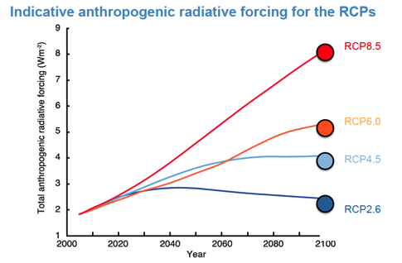
Deux types d’ingénierie climatique
Besoin fort d’adaptation. Tentation de refroidir la planète artificiellement pour réduire les impacts du changement climatique
CO₂ (et autres) dans l’atmosphère
Besoin complémentaire de techniques de captage du CO₂ atmosphérique pour réduire les concentrations atmosphériques (émissions négatives)
2000
2100
Plusieurs futurs possibles

Slide 36
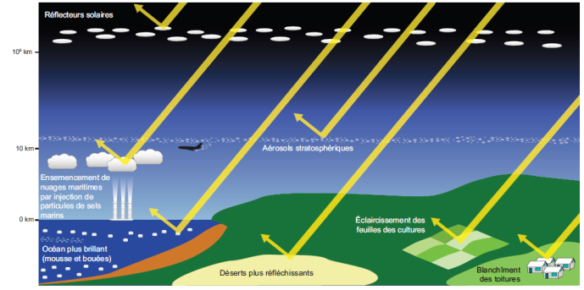
Les deux types d’approches
S’attaquer aux symptômes
Diminuer le rayonnement solaire incident.
Méthodes « rapides », mais
aucun effet sur l’acidification
des océans
S’attaquer aux causes
Augmenter l’absorption du CO₂ atmosphérique Méthodes « lentes », besoin de
nombreuses décennies pour
extraire une quantité significative
de CO₂

Slide 37
Captage du CO₂ atmosphérique
© Graphisme, Marc Jamous, IPSL/UVSQ
Il existe de nombreuses méthodes potentielles pour capter le CO₂, en stimulant les processus naturels, par des méthodes entièrement artificielles, ou en sortie des usines

Slide 38
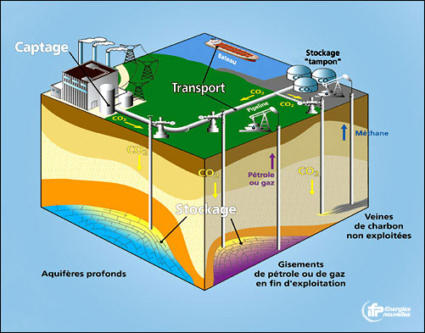
CCS: Carbon Capture and Storage
Captage et stockage du CO₂ en sortie de centrale. Technologiquement possible, mais
• coûteux en énergie (+20% pour une centrale)
• incertitude sur le potentiel et la pérennité du stockage

Slide 39
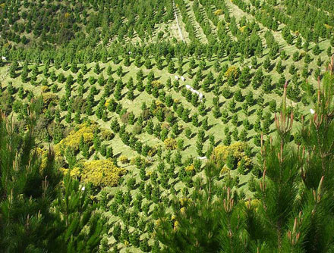
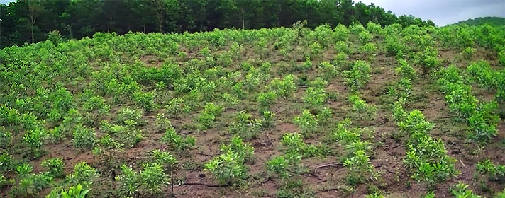
Afforestation / reforestation
Planter une forêt est, potentiellement, un moyen efficace de stocker du Carbone. Mais
• Conflit d’usage des sols (agriculture)
• Stockage uniquement pendant la phase de croissance
• Il faut conserver la forêt sur le très long terme
• Potentiel limité

Slide 40
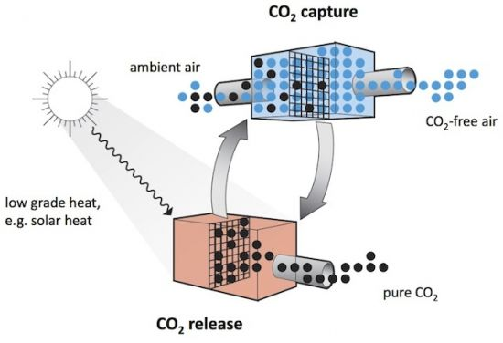
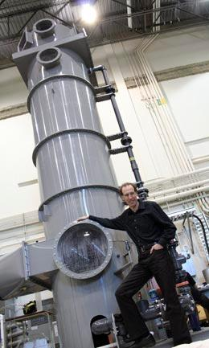
Captage atmosphérique direct
Adsorption sur des solides, absorption par des solutions plus ou moins alcalines (CaO, NaOH, …), avec ou sans catalyseur…
Peu Crédible
Faibles concentrations => Coût énergétique important
Energie minimale ~22 kJ / mol CO₂ capté. Pour le moment: ~500 kJ / mol CO₂
Supprimer 1 Wm⁻² de forçage radiatif nécessiterait une quantité d’énergie correspondant à 10 années de notre consommation d’énergie primaire.

Slide 41

Gestion du rayonnement solaire
© Graphisme, Marc Jamous, IPSL/UVSQ
L’objectif est d’augmenter la capacité de la Terre à renvoyer le rayonnement solaire vers l’espace (effet Parasol) en modifiant l’atmosphère, les nuages, ou les surfaces

Slide 42

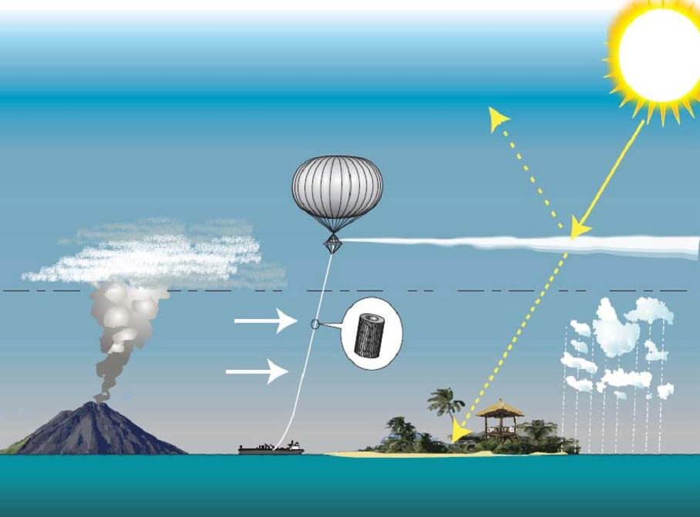
Des particules dans la stratosphère ?
La technique proposée consisterait à injecter du SO₂ dans la basse stratosphère
Les éruptions volcaniques fournissent un analogue naturel (par exemple le Pinatubo en 1991)
L’injection doit être continue. Elle refroidirait la planète mais induirait aussi des effets collatéraux (précipitation)
@Hughhunt
Notes:
42

Slide 43
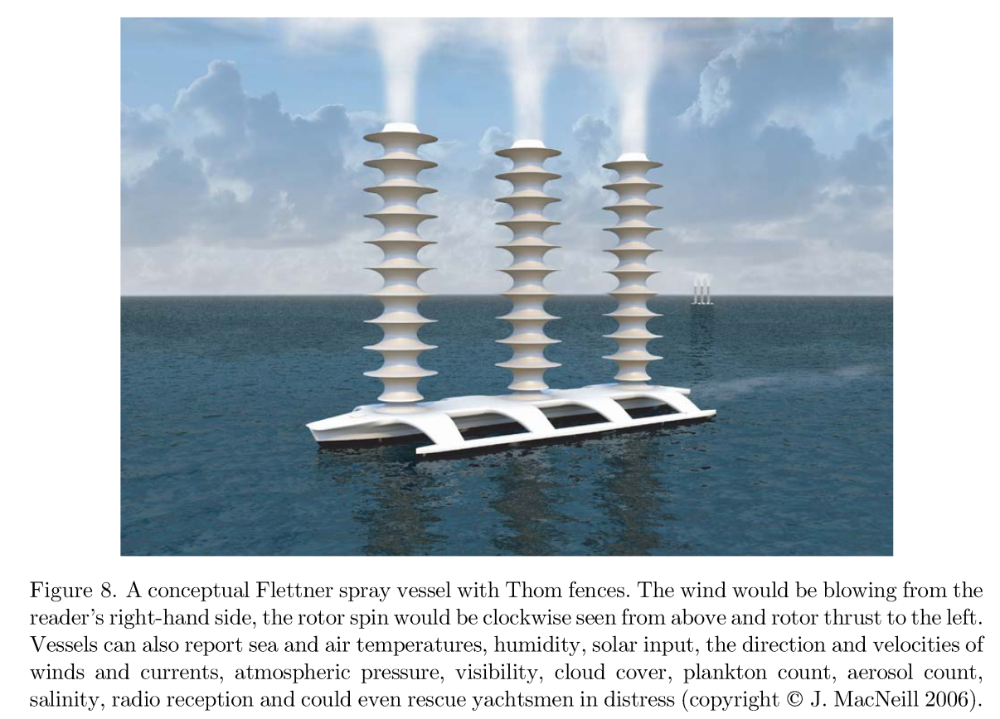
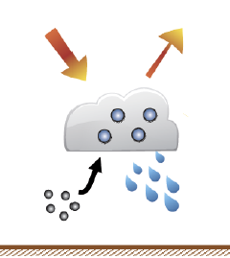
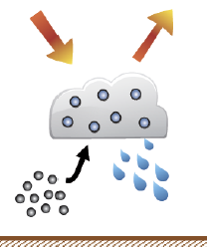
Des nuages maritimes plus brillants ?
La pulvérisation d’eau de mer augmenterait la concentrations de particules de sels marins qui modifieraient la structure des nuages
L’effet de la pollution ambiante fournit un analogue, mais montre aussi la difficulté de la méthode puisque ce phénomène reste très mal compris
Les aspects technologiques ne sont pas maîtrisés

Slide 44
Impact sur le climat : Température
4xCO₂
4xCO₂ + ingénierie du climat
Expériences de modélisation avec (très) forte hausse du CO₂ et géo-ingénierie. Permet de stabiliser la température, sauf aux moyennes/hautes latitudes
Source: Kravitz, …, Boucher, et al. JGR 2013a

Slide 45
Impact sur le climat : Précipitations
4xCO₂
4xCO₂ + ingénierie du climat
MAIS, il y a aussi un fort impact, non désiré, sur les précipitations. La stabilisation des températures n’est pas le seul paramètre important
Source: Kravitz, …, Boucher, et al. JGR 2013a

Slide 46
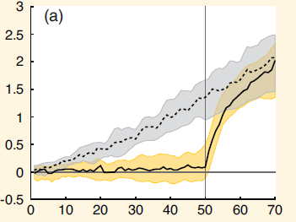
Un fardeau pour les générations futures
Le procédé doit être maintenu de manière permanente…
Réchauffement (°C)
Année
L’interruption d’une technique de gestion du rayonnement solaire alors que les concentrations de gaz à effet de serre sont élevées entraînera un rattrapage climatique rapide.
Boucher et al, « Clouds and Aerosols », IPCC, 2013

Slide 47
En résumé…
Les techniques de captage du CO₂ atmosphérique
• couvrent un large spectre (échelles, impacts, risques)
• sont (très) longues à agir ou ont un potentiel limité par des contraintes physiques ou économiques fortes
Certaines peuvent peut-être « servir d’appoint » aux autres technologies et sont à étudier
Les techniques de gestion du rayonnement solaire
• permettent un refroidissement rapide et substantiel
• modifient le climat régional (précipitations)
• sont réversibles mais doivent être maintenues (très) longtemps
• introduisent un risque énorme si interrompues
• ne résolvent pas le problème d’acidification des océans

Slide 48
Planches supplémentaires

Slide 49
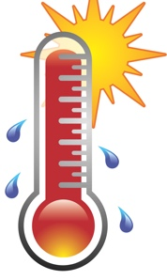
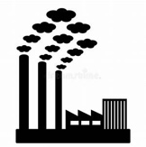
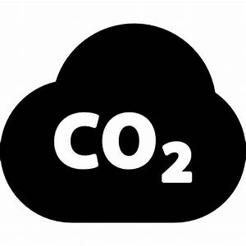
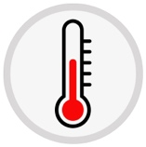

Rétroaction vapeur d’eau
Tout excès de vapeur d’eau est éliminé par précipitation => Les émissions de vapeur d’eau n’ont pas d’impact significative sur la quantité de vapeur d’eau dans l’atmosphère
La capacité de l’air à contenir de la vapeur d’eau dépend fortement de la Température
H₂O
+ +
La vapeur d’eau est donc le vecteur d’une “rétroaction positive”. Elle amplifie l’effet du CO2 sur la température de la Terre d’un facteur 2 à 3

Slide 50



Autres rétroactions
Neige / Glace :
La neige réfléchit les rayons du soleil
Nuages. Ils ont un effet d’albédo ET un effet de serre
Le premier refroidit
Le second réchauffe
Dans un climat + chaud, y a t-il plus ou moins de nuages, plus de nuages bas ou plus de nuages élevés ?
Cycle du Carbone
Aujourd’hui, la nature absorbe ≈la moitié des émissions de CO2, limitant l’augmentation de l’effet de serre. Cette part va t-elle augmenter ou diminuer dans le futur
Ce sont là les causes principales des incertitudes sur le changement climatique

Slide 51
Validation des « vieux » modèles
Dés 1988, James Hansen (NASA GISS) réalise des projections de la température de surface avec 3 scénarios d’évolution des GES.
Accord assez correct avec l’évolution constatée sur les 30 dernières années
De même, les simulations réalisées en préparation au quatrième rapport du GIEC (début des années 2000) sont cohérentes à ce qui a été observé depuis

